Slide 1

Rapport projet Python for data science
Sujet : Smartphone-Based Recognition of Human Activities and Postural Transitions

Slide 2
Analyse du sujet
Cette dataset est un ensemble d’enregistrement de 30 sujets entrain de pratiquer des activités tout en étant équipé d’un téléphone. Ce téléphone comporte plusieurs capteurs d’inertie : accélération, gravité … Le sujets ont effectués 6 activité dont 3 statique et 3 dynamique. La dataset comporte les mesures des capteur pendants ces 6 activités, ainsi que la transition d’une activité à l’autre.
Le but de cette dataset est de déterminer l’activité que le sujet est entrain d’effectuer à partir des données des capteurs.
La résolution de ce problème pourra être utile dans des systèmes tel que des montres connecté, ou des application de santé pour avoir une meilleur compréhension de l’activité de l’utilisateur en temps réel.

Slide 3
Lecture des données
Avant de pouvoir commencer à explorer les données, il faut les charger dans un DataFrame. Cependant les données sont séparées dans plusieurs fichier : le nom des variables, les identifiants utilisateurs, les labels et les enregistrement.
Pour cela j’ai réaliser plusieurs méthode qui permette d’effectuer toute ces opérations rapidement.
Après l’ourverture des données, je me suis rendu compte d’une erreur dans les données. En effet, plusieurs colonnes avait le même nom. Les colonnes sont nommées sous la forme XXX-1, XXX-2, XXX-3 pour les trois axes X,Y et Z. Les colonnes présente plusieurs fois étais toujours présente 3 fois. J’ai donc supposé qu’il y avait eu une erreur dans le numéro de la fin et je les ai renommé pour résoudre ce soucis.

Slide 4
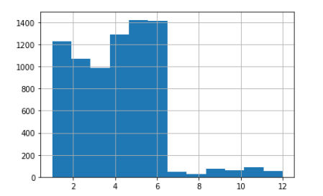
Exploration des données
Cette dataset contient 12 labels différents, on regarde donc la répartition ce ceci. On voit bien ici que les données ne sont pas bien réparti. Cette répartition est expliqué par le fait que les label 1 à 6 correspondent à des positions alors que les labels 7 à 12 correspondent à des transitions de positions. Celle si sont plus courte est donc moins enregistrées dans la dataset

Slide 5
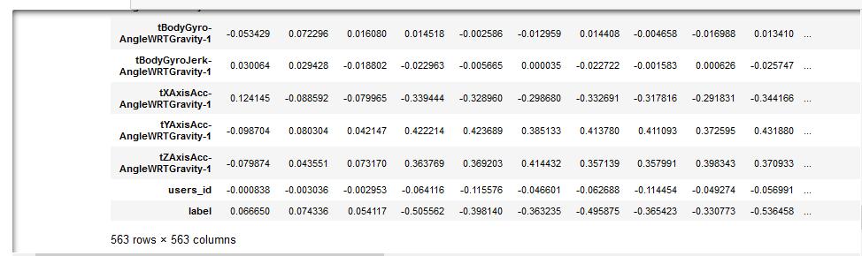
Exploration des données
Pour avoir un premier aperçu, j’ai réaliser une corrélation su le Dataframe, ce qui a données le résultat suivant

Slide 6
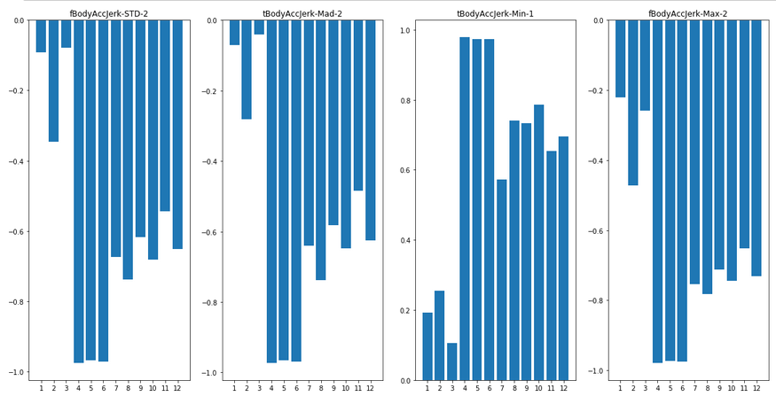
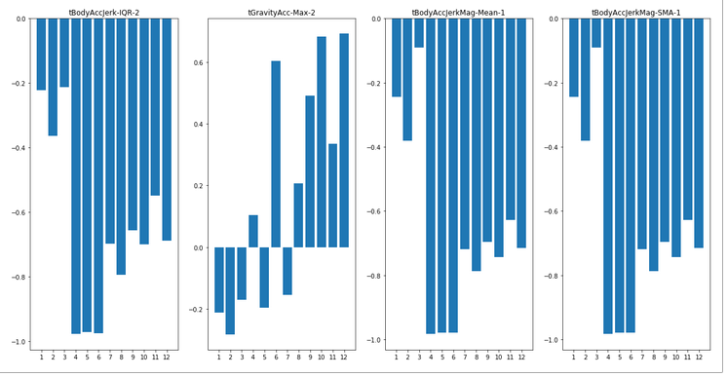
Exploration des données
J’ai ensuite sélectionner les 4 features ayant la corrélation la plus élevé, puis j’ai tracé la moyenne de ces variables pour chaque label
On voit ici que pour les label 4,5 et 6, la plupart des ces variables on des moyenne similaire. Cependant, la variable tGravityAcc-max-2 pourra être utiliser pour différencier les labels

Slide 7
Features engineering
Il était difficile de trouver de nouvelles features pour ce jeu de données, étant données que toutes les variables sont des valeurs numériques, et que toutes les dérivation possibles de ces valeurs sont déjà présente (moyenne, max, min, médiane…)
J’ai voulu rajouté pour chaque ligne le label précédent, et celui d’avant, pour chaque utilisateur. Cependant, après le test de la corrélation, ces variables avaient une corrélation très proche de 1.
De plus, en condition réel, cette variable ne serait pas connu. Même si le modèle pourrait utiliser ses prédiction précédente comme label t-1 et t-2, cela serait tricher ici, puisque ce n’est pas une prédiction mais un valeur connu.

Slide 8
Modèles de prédiction
Pour résoudre ce problème, j’ai testé 3 types de modèles différent. Ces 3 modèles sont des modèles de classification, car on souhaite déterminer quel type d’activité l’utilisateur est entrain de pratiquer.
Chaque modèle a été entrainé plusieurs fois afin d’obtenir la meilleur version de celui-ci.

Slide 9
Modèle naïf
On utilise un modèle naïf pour comparer les résultats des autres modèles.
J’ai choisit d’utiliser un modèle qui prédit le label 6 à chaque fois.
Pour ce modèle, j’ai obtenu les résultats suivant :
MSE = 8.87
Précision = 20%

Slide 10
Régression Logistique
Pour la régression logistique, je n’ai pas fait de recherche de paramètre.
Précision = 97%
MSE = 0.16

Slide 11
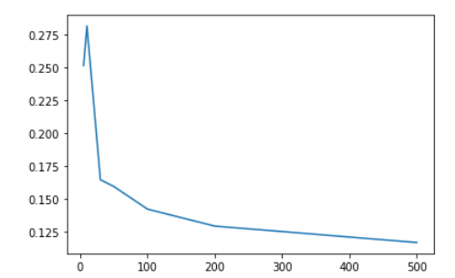
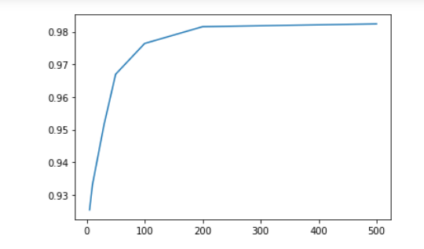
XGBoost
MSE
Pour le XGBoost, le paramètre modifié est :
“n_estimators”
Le meilleur résultat obtenu est pour une valeur de n_estimators = 500
Les meilleurs résultats sont :
MSE = 0.12
Précision = 98%
Précision

Slide 12
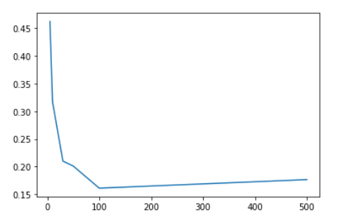
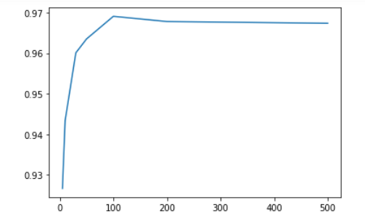
Random Forest
0.96
0.96
MSE
Pour Random Forest, le paramètre modifié est : « n_estimators »
Les meilleurs résultat sont atteint pour n_estimators = 100
Précision = 97%
MSE = 0.16
Précision

Slide 13
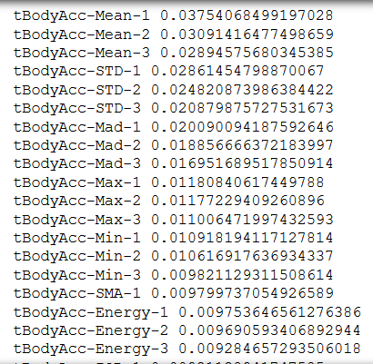
Random Forest Feature importance
Pour Random forest, on regarde l’importance des features, pour comparer avec celle de la corrélation d’avant.

Slide 14
API
J’ai développé l’API en django, car il est simple d’utilisation, pour des API de ce genre ou on souhaite juste faire des prédiction.
L’api contient 3 endpoint, un pour chaque modèle. Les modèle auront été entrainé auparavant puis sauvegardé dans des fichiers.
A chaque fois qu’un endpoint est appelé par un client, le modèle est chargé dans une variable, puis renvois une prédiction à partir des paramètre envoyés.
Pour cette API, j’ai choisi de la développer comme si elle allait être utiliser par des objets connecté pour prévoir l’activité de l’utilisateur. Pour cela, chaque requête doit contenir en parqqmètre toutes les features ainsi que leur valeur.

Slide 15
API
Pour ne pas avoir à rentré les 560 valeurs à chaque fois, j’ai créé une méthode permettant de généré la requête à partir d’une ligne de la dataset de test (avec la quelle le modèle n’a pas été entrainé).
L’utilisateur choisit l’index de la ligne de la dataset dont il souhaite avoir une prédiction, puis le résultat est affiché dans la console jupyter.
*Le fichier jupyter contenant le code se trouve dans le dossier « mysite »

